Slide 1





Nome da
sua pesquisa
PESQUISA E
EXPERIMENTAÇÃO
DEZEMBRO 2023

Slide 2

NOME DA SUA PESQUISA
Título
ITEM COM DESTAQUE
Introdução
Detalhamento
Descrição
Texto explicação detalhamento ................................................................................. ..............................................................................................................................................................
ITEM 1
ITEM 5
Descrição
Texto explicação detalhamento ................................................................................. ..........................................................................................................................................................................................................................................................................................................................................................................................................................................
Texto explicação detalhamento.................................................... ......................................................................................................
ITEM 2
ITEM 6
Descrição
Texto explicação detalhamento.................................................... ..............................................................................................................................................................
Descrição
Texto explicação detalhamento ................................................................................. ...............................................................................................................................................................................................................................................................................................................................................................................................................................................................................................................................................................................................................................................................................................................................................................................................
ITEM 3
Texto explicação detalhamento.................................................... ..............................................................................................................................................................

Slide 3
NOME DA SUA PESQUISA
TÍTULO
Texto introdução abertura
Texto>............................................................................................. .................................................................................................................................................................................................................. .................................................................................................................................................................................................................. .................................................................................................................................................................................................................. .................................................................................................................................................................................................................. .......................................................................................................................................................................................................<texto
Texto>............................................................................................. .................................................................................................................................................................................................................. .................................................................................................................................................................................................................. .................................................................................................................................................................................................................. .................................................................................................................................................................................................................. .................................................................................................................................................................................................................. .................................................................................................................................................................................................................. .................................................................................................................................................................................................................. .................................................................................................................................................................................................................. .................................................................................................................................................................................................................. .............................................................................................................................................................................................................. <texto
Título 2
Texto>............................................................................................. .................................................................................................................................................................................................................. ..................................................................................................................................................................................................................

Slide 4
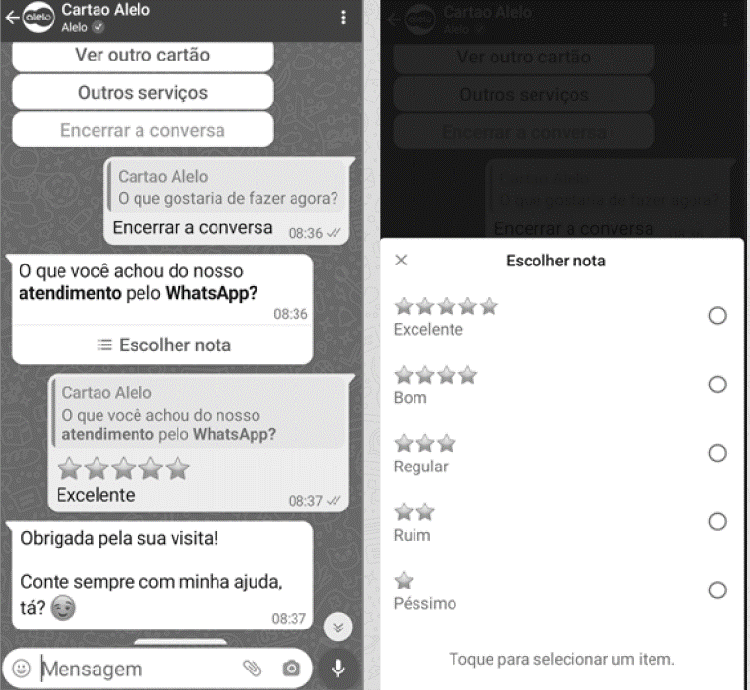
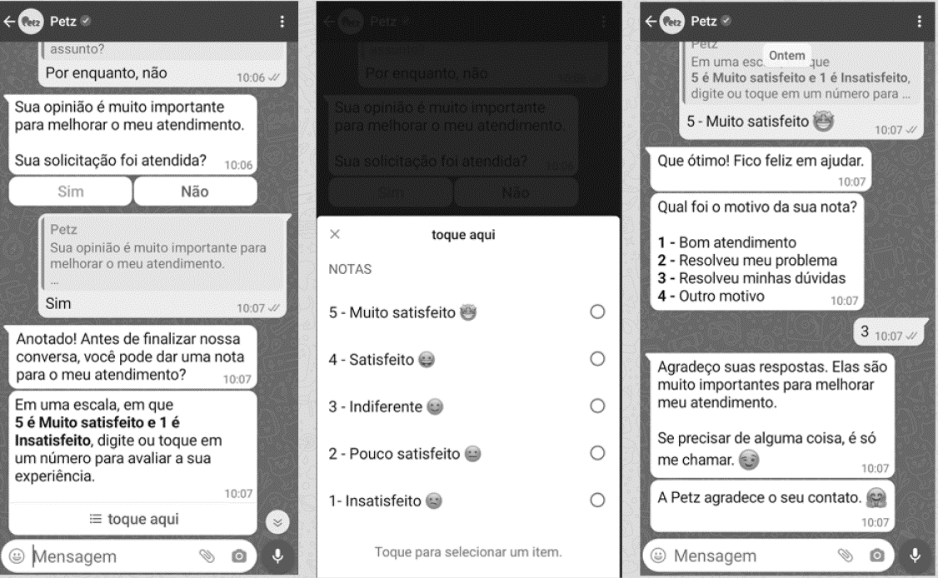
NOME DA SUA PESQUISA
TÍTULO
Texto detalhamento explicação introdução das imagens
Título Imagem
Título Imagem 2

Slide 5
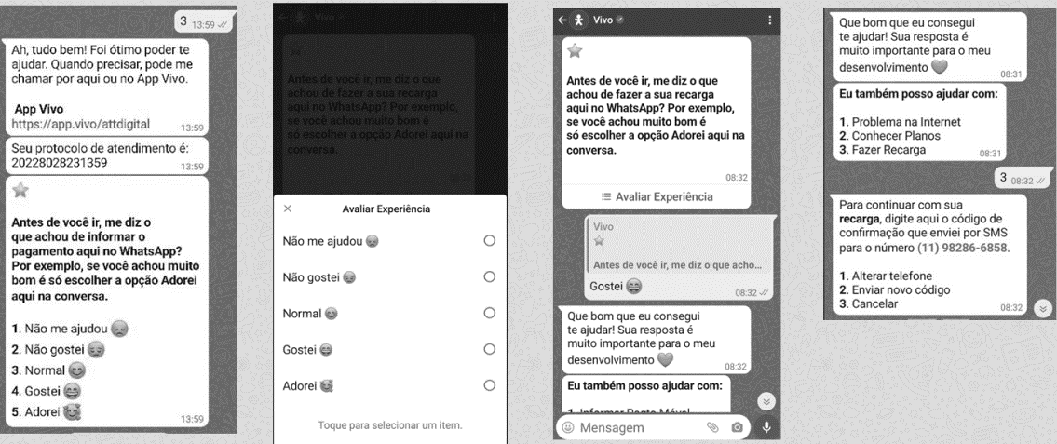
NOME DA SUA PESQUISA
TÍTULO
Texto detalhamento explicação introdução das imagens
Título Imagem

Slide 6
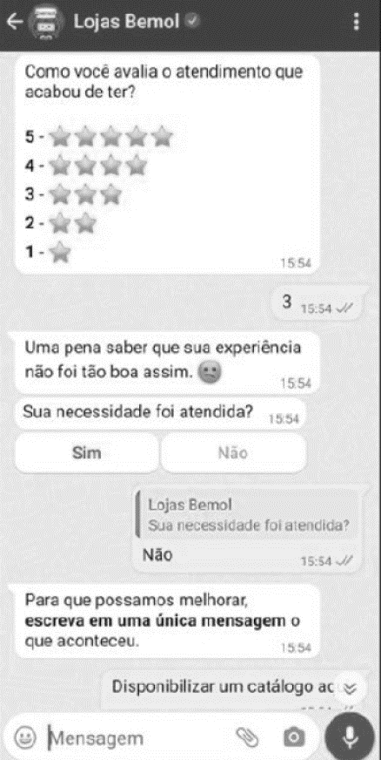
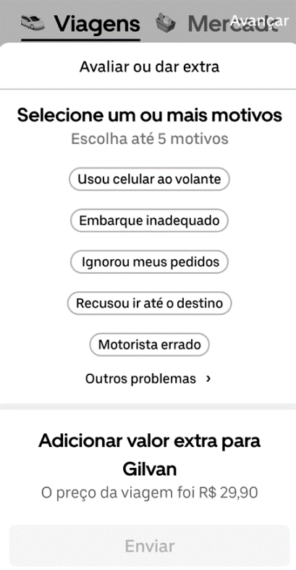
NOME DA SUA PESQUISA
Bemol
Uber
TÍTULO
Texto detalhamento explicação introdução das imagens

Slide 7
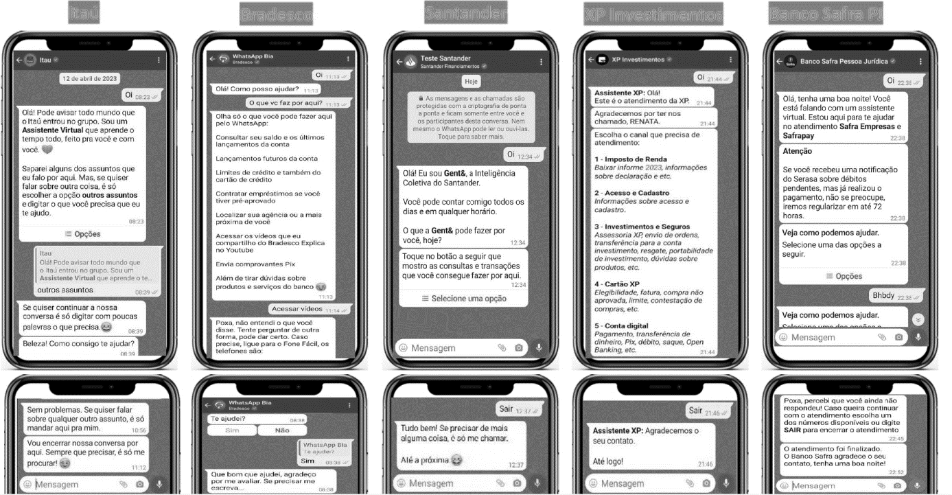
NOME DA SUA PESQUISA
Imagem 1
Imagem 2
Imagem 3
Imagem 4
Imagem 5
TÍTULO
Texto descrição detalhamento explicação das imagens

Slide 8
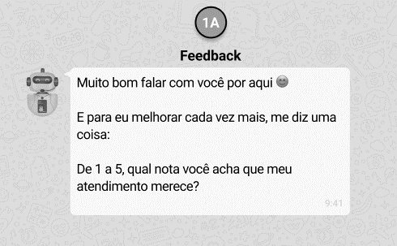
BENCHMARKING AVALIAÇÃO FEEDBACK
Título
Título
Texto descrição imagem

Slide 9
BENCHMARKING AVALIAÇÃO FEEDBACK
Texto>............................................................................................destaque destaque............ ..............................................................
Texto>.......................................................................................................................................................................................
Texto>.......................................................................................................................................................destaque....................
Título e Título
Texto introdução apresentação de itens

Slide 10

SQUAD
PESQUISA E
EXPERIMENTAÇÃO
Nome Sobrenome | Pesquisadora

